Slide 1
Название презентации
ФИО и должность автора

Slide 2
Правила оформления презентаций к выступлениям. Форматы выступлений
Составители:
Гусев Иван Алексеевич
Лоскутов Александр Федорович
Котлеров Павел Сергеевич

Slide 3
Форматы выступлений
Пленарные доклады (до 20 минут)
Секционные доклады (до 10 минут)
Практико-ориентированные мероприятия - мастер-классы, семинары (до 40 минут)
Постерная сессия, круглые столы и экспертные сессии
Конкурс научно-исследовательских проектов студентов и аспирантов

Slide 4
Шаблон презентации
Текст

Slide 5
Презентация – это правильная и, как следствие, эффективная визуализация, поэтому следует соблюдать несколько правил
Делайте ваши слайды простыми!
Держите в сознании: чем меньше, тем лучше
Слайд должен отражать Вашу идею, а не быть произведением искусства
Беспорядочный слайд смущает
Это вызывает путаницу у аудитории: на какой части слайда ей стоит сфокусировать свое внимание? Стоит мне читать слайд или внимать ведущему презентацию?

Slide 6
Презентация – не самоцель, а инструмент.
Главное - та идея, которую вы хотите донести
Слайд должен отражать Вашу идею, а не быть произведением искусства
Стоит помнить, что необходимо использовать шаблон презентации, оформленный в проектном стиле
Ваше выступление не должно противоречить ключевым идеям и задачам проекта
Учитывайте особенности аудитории (культурный, политический, религиозный контекст)
Показывайте свой реальный опыт
Используйте актуальную информацию

Slide 7
Оформление титульного слайда
Примеры как НЕ НАДО оформлять титульный лист

Slide 8
Оформление титульного слайда

Slide 9
Содержание слайдов

Slide 10
Сокращения, аббревиатуры
Всегда пишите полностью или указывайте расшифровку

Slide 11
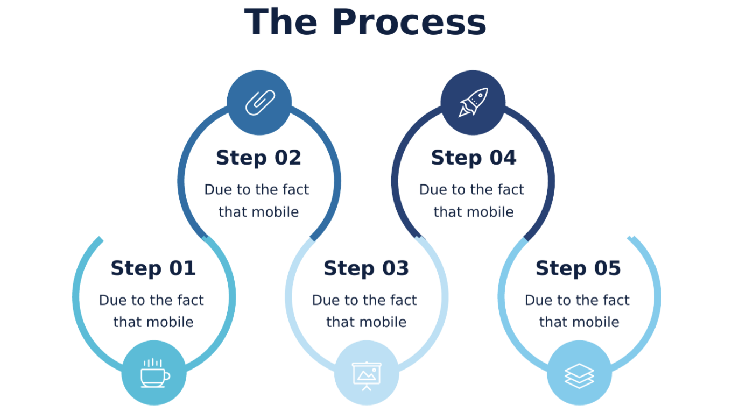
Используйте ограниченное число слов на слайдах
В объединении разнородного материала руководствуйтесь правилом - чем меньше, тем более эффективно
Минимизируйте тезисы до нескольких простых слов. Выделяйте главное на слайде
Зрители должны слушать, а не читать!

Slide 12
Советы по оформлению слайдов
Используйте картинки, которые иллюстрируют ваши идеи
Разбивайте контент на слайде на несколько столбцов

Slide 13
Советы по оформлению слайдов
Используйте SmartArt
Выбирайте цвета на слайде (не более 4 цветов)
Убедитесь что все элементы выровнены
Ограничьте пунктуационные знаки
Обратите внимание на шрифты
Предлагаем Вам следующий список шрифтов:
Системные шрифты:
Arial
Arial narrow
Arial Black (только для заголовков)
Calibri
Сторонние шрифты:
Bebas (только для заголовков)
Raleway
Roboto
Helvetica
Circe
Open Sans
Gotham Pro

Slide 14
Советы по оформлению слайдов
Не используйте звуковые эффекты
Используйте только качественные изображения (в качестве фона используйте изображения высокого разрешения). Обязательно указывайте ссылки на картинки
Не используйте в качестве фоновых изображений картинки из поисковиков, если в этом нет необходимости (в качестве источников вы можете использовать следующие ресурсы: flickr, unsplash, everypixel)
Не используйте броские переходы между слайдами
Не читайте прямо с листа

Slide 15
Советы по оформлению слайдов
Используйте инфографику

Slide 16
Советы по оформлению слайдов
Диаграммы и инфографика

Slide 17
Примеры оформления презентаций, требующих доработки
Мелкий, нечитаемый шрифт на изображении
Изображение
в низком разрешении

Slide 18
Примеры оформления презентаций, требующих доработки
Большое количество сплошного неструктурированного текста (нет разделения на абзацы, пункты, списки)

Slide 19
Примеры оформления презентаций, требующих доработки
Большое количество сплошного текста
Элементы презентации перекрывают друг друга

Slide 20
Примеры оформления презентаций, требующих доработки
Формат изображения 4:3 вместо 16:9
Пустое неиспользованное пространство слайда
Некорректно
отредактирован
материал презентации
Элементы презентации перекрывают друг друга

Slide 21
Примеры оформления презентаций, требующих доработки
Несоблюдение правил русского языка
(нет пунктуации, некорректные имена собственные)

Slide 22
Больше советов по оформлению презентаций
Обратите внимание на следующие ресурсы
https://artrange.ru/arhiv-poleznyih-materialov/?template#Sections
https://spark.ru/startup/artrange-digital/blog/33261/10-priemov-dlya-sozdaniya-krutih-prezentatsij
https://business.tutsplus.com/ru/articles/37-effective-powerpoint-presentation-tips--cms-25421
https://mysttc.ru/doc/presentation_rules.pdf

